Slide 1
TTS系统入门
整理 司正
参考文献：“Introduction to Speech Processing”, 2nd Edition, 2022.
URL: https://speechprocessingbook.aalto.fi, DOI: 10.5281/zenodo.6821775.

Slide 2
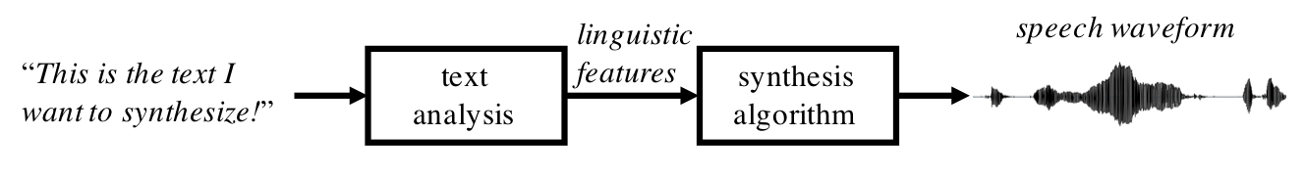
1. TTS系统的基本结构
TTS系统的一般结构：文本分析+言语合成
文本分析（生成语音表征）：
1. 标准化（展开缩写等）+分析句法结构
2. 字素->音位
3. 引入超音段特征
言语合成
言语合成技术：
共振峰合成
发声合成
串接合成
调参合成
言语合成系统的基本结构

Slide 3
1.1 串接语音合成
又“单位选取语音合成”
预录制言语合成
优点：高自然度
缺点：音频段落须预录制；灵活性有限
词级声波合成存在的问题：
影响自然度：协同发音效应的缺位；
预录制所有语音的不现实性
为了解决这个问题，现代串接语音合成一般基于次词级单位
常用单位：音素、音素对、三元音素组 (存储为声学参数)
数据集要求：标注+切分

Slide 4
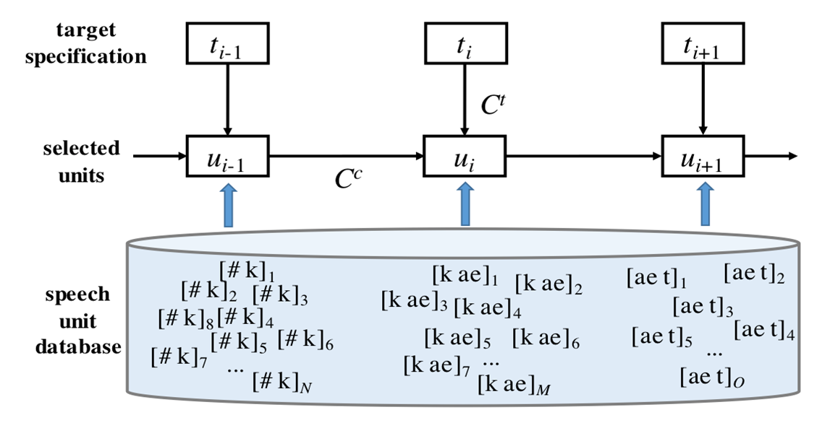
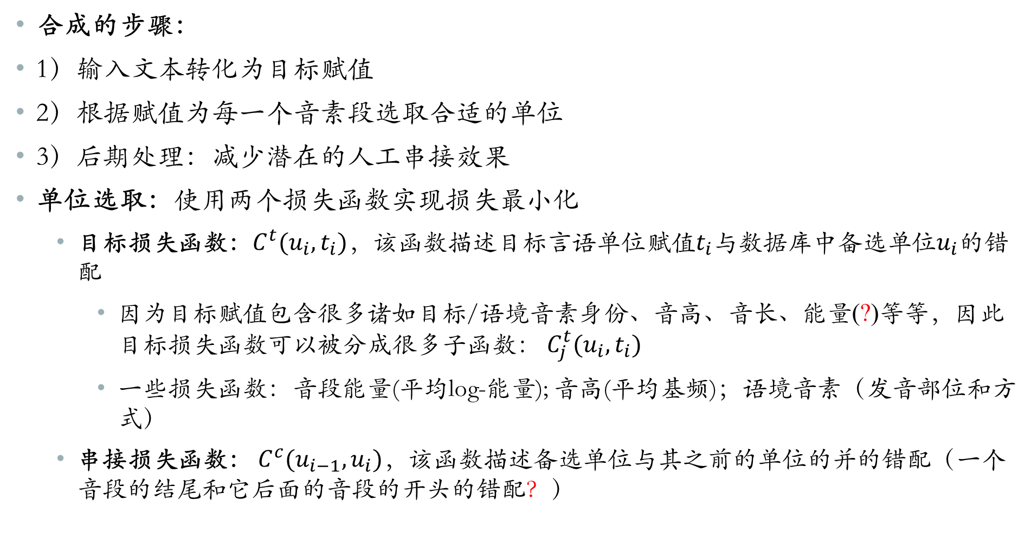
合成的步骤：
1）输入文本转化为目标赋值
2）根据赋值为每一个音素段选取合适的单位
3）后期处理：减少潜在的人工串接效果
单位选取：使用两个损失函数实现损失最小化
目标损失函数：$C^{t}(u_{i},t_{i})，$该函数描述目标言语单位赋值$t_{i}$与数据库中备选单位$u_{i}$的错配
因为目标赋值包含很多诸如目标/语境音素身份、音高、音长、能量(?)等等，因此目标损失函数可以被分成很多子函数： $C_{j}^{t}(u_{i},t_{i})$
一些损失函数：音段能量(平均log-能量); 音高(平均基频)；语境音素（发音部位和方式）
串接损失函数： $C^{c}(u_{i−1},u_{i})$，该函数描述备选单位与其之前的单位的并的错配（一个音段的结尾和它后面的音段的开头的错配？）

Slide 5
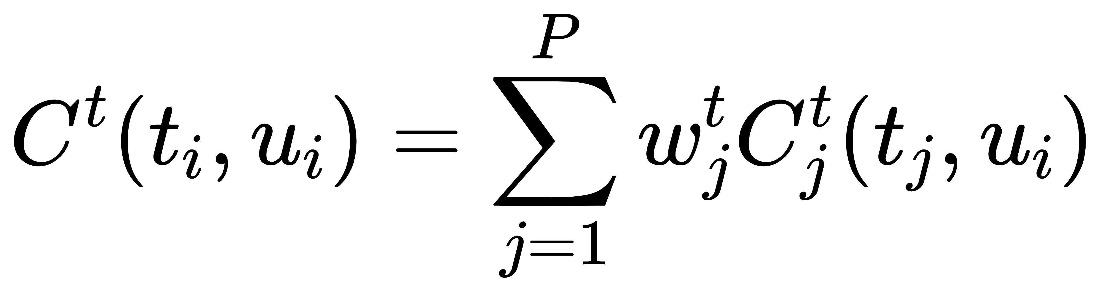
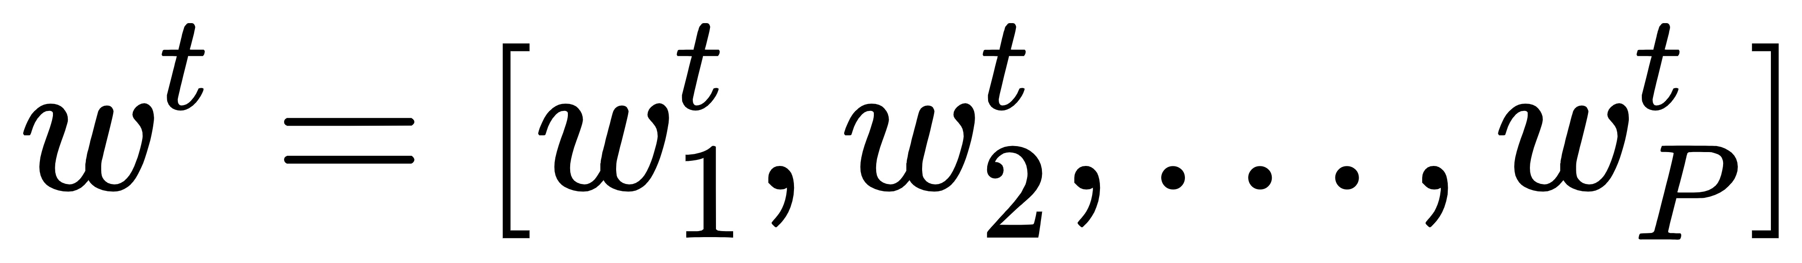
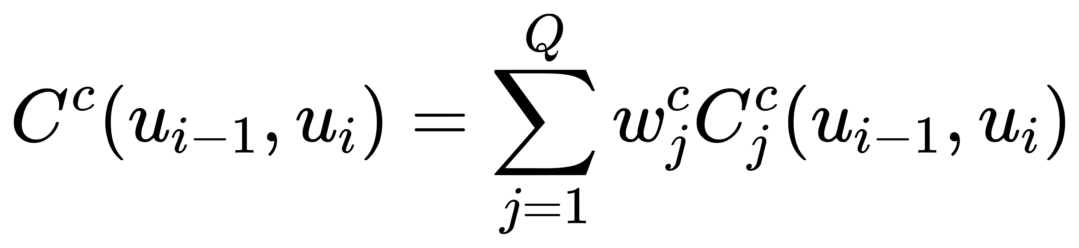
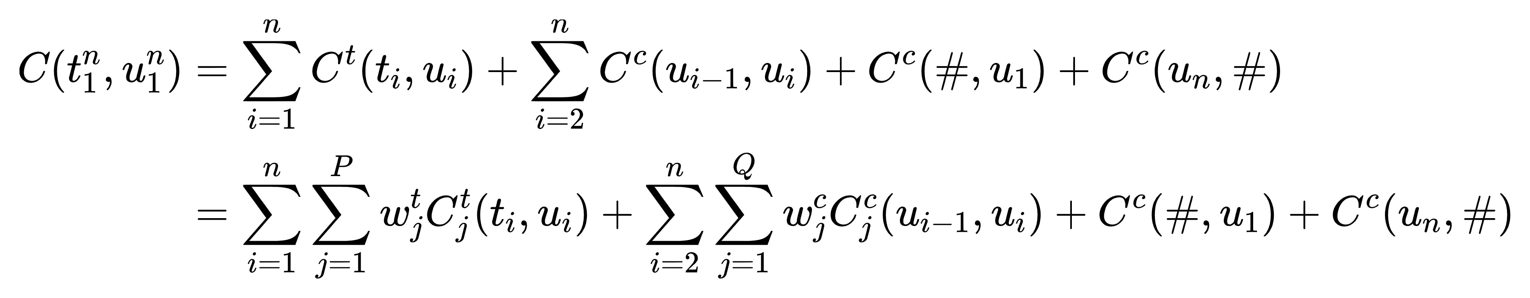
一般情况下，目标音素通常为一个二元指标，它强迫被选单位的音位身份与目标赋值适配。公式为：
公式 1
其中， 是子函数的权重。串接损失函数类似：
其子损失函数关心的是频谱/倒频谱的连续性的问题，因此该考虑的是串接点上的问题。那么，选择过程的总损失为：
#表征的是[[无音(silent)]段]

Slide 6
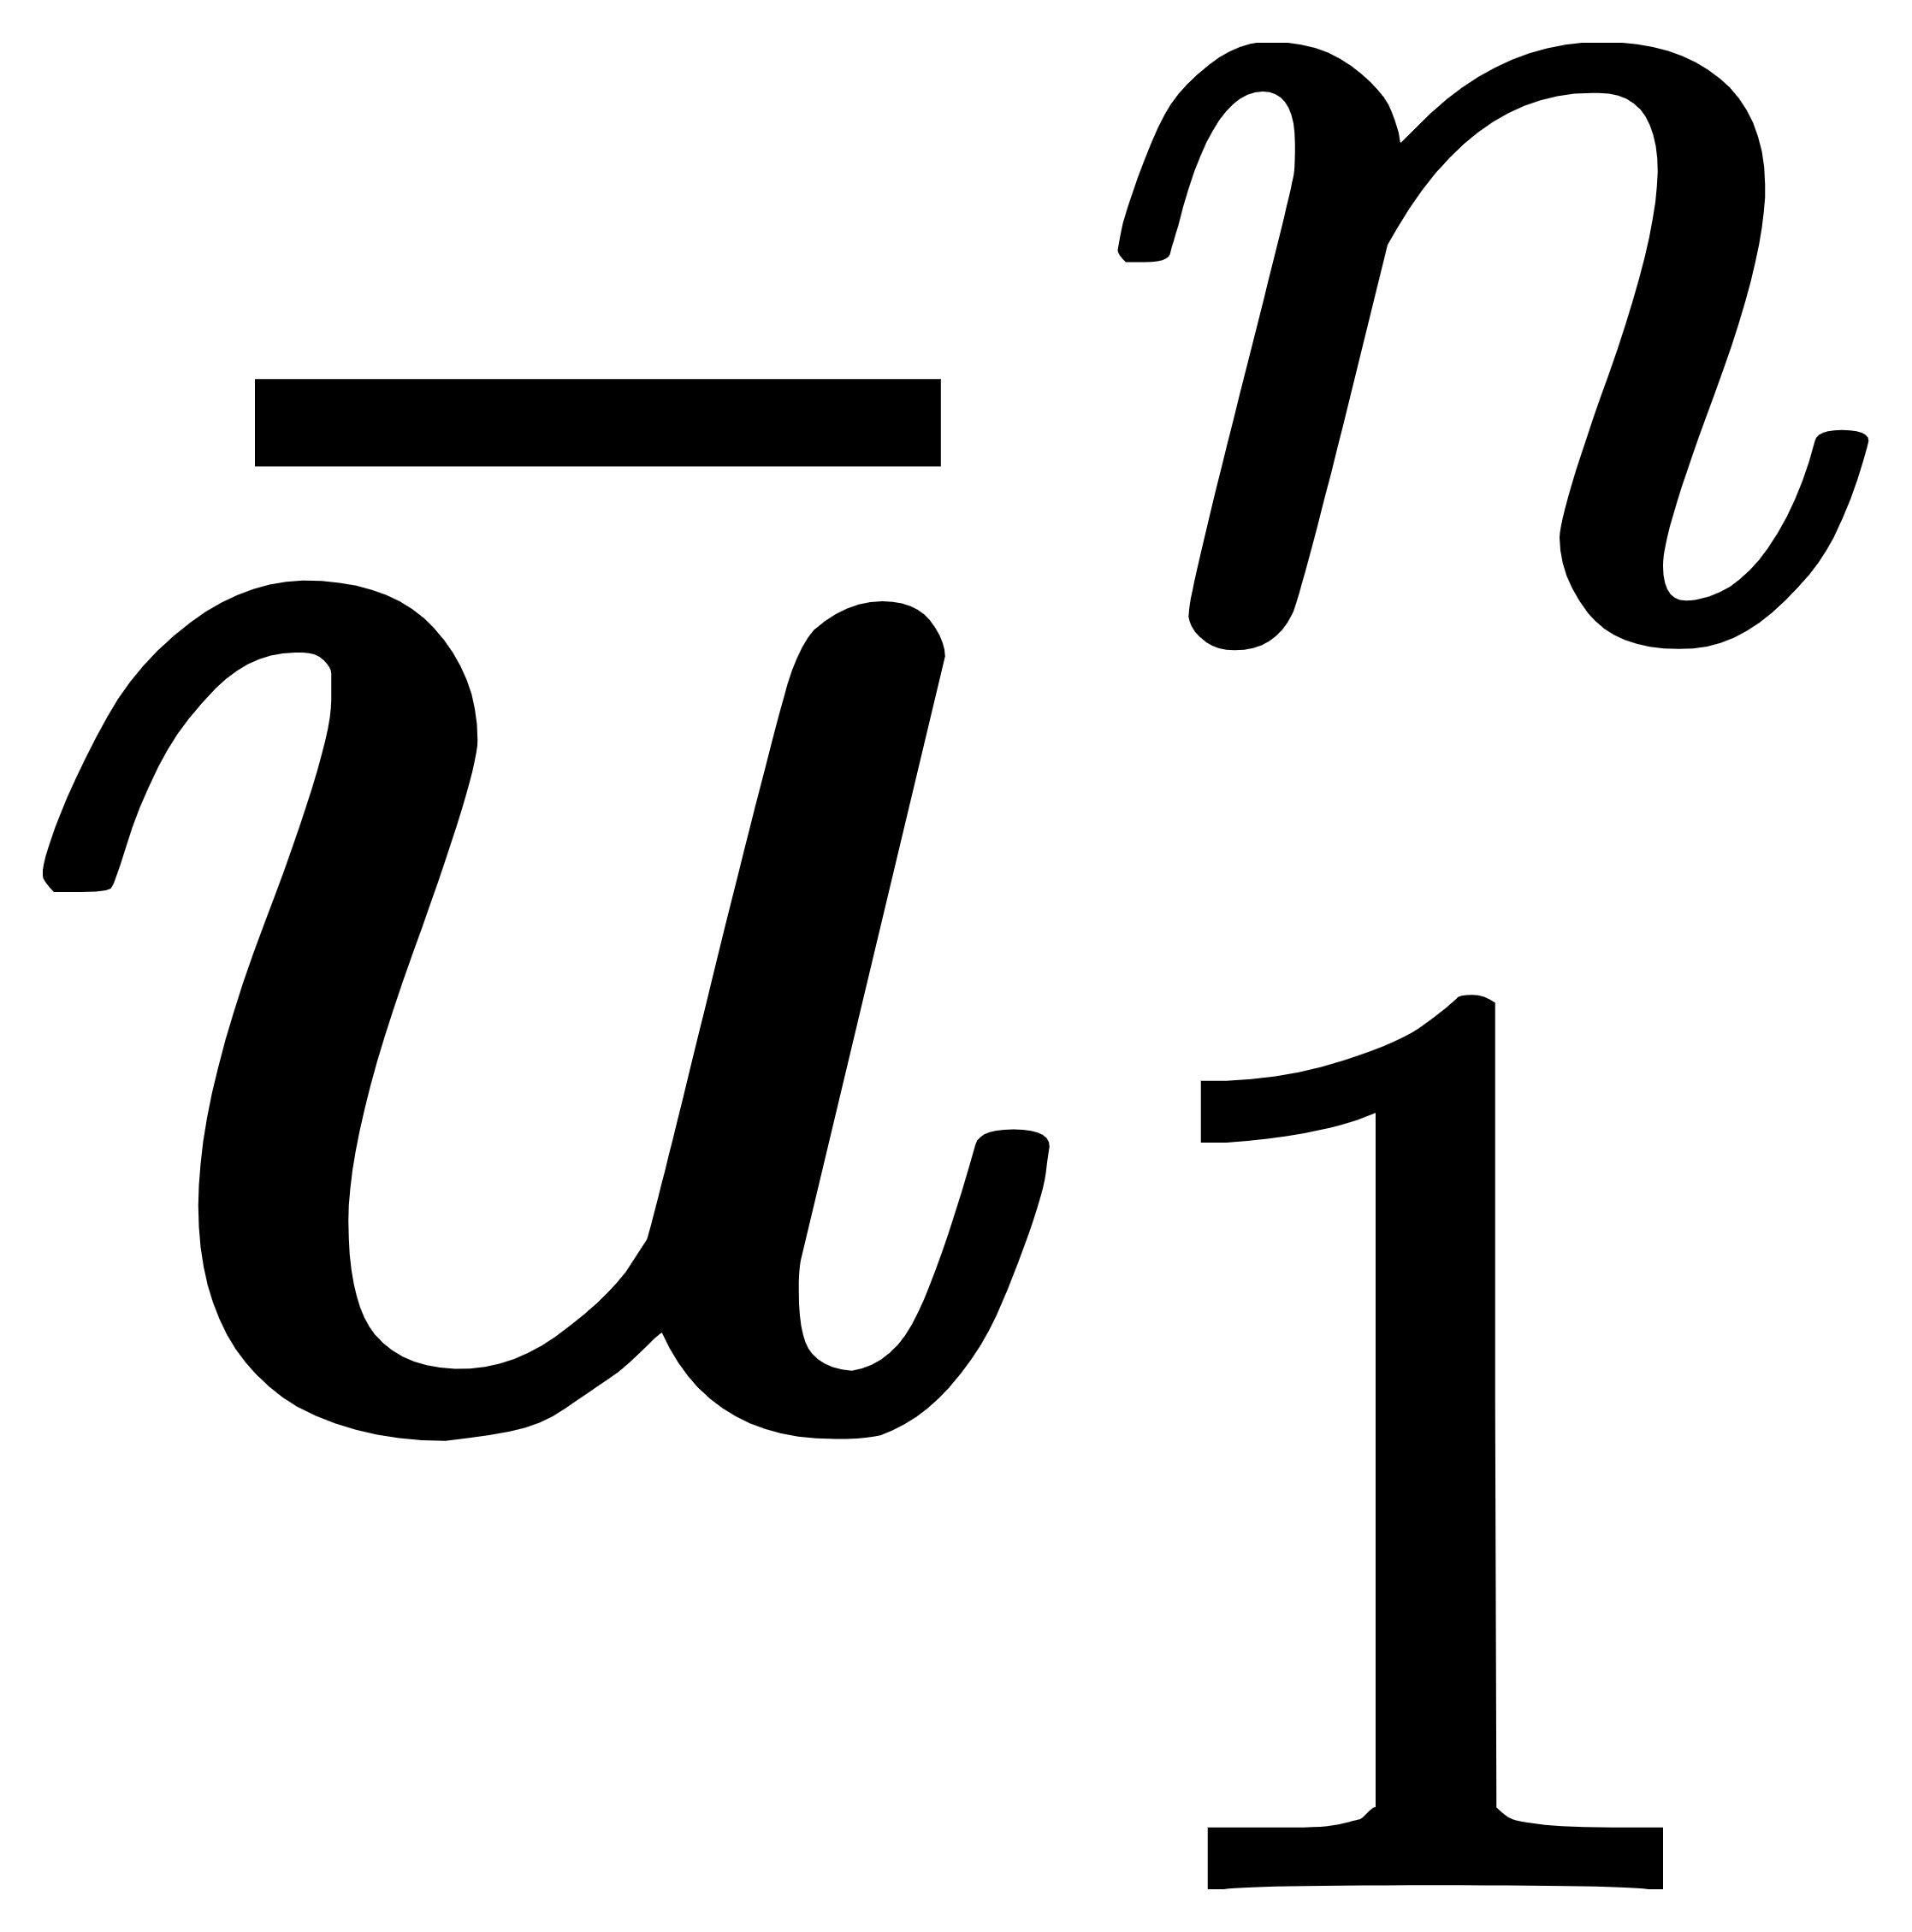
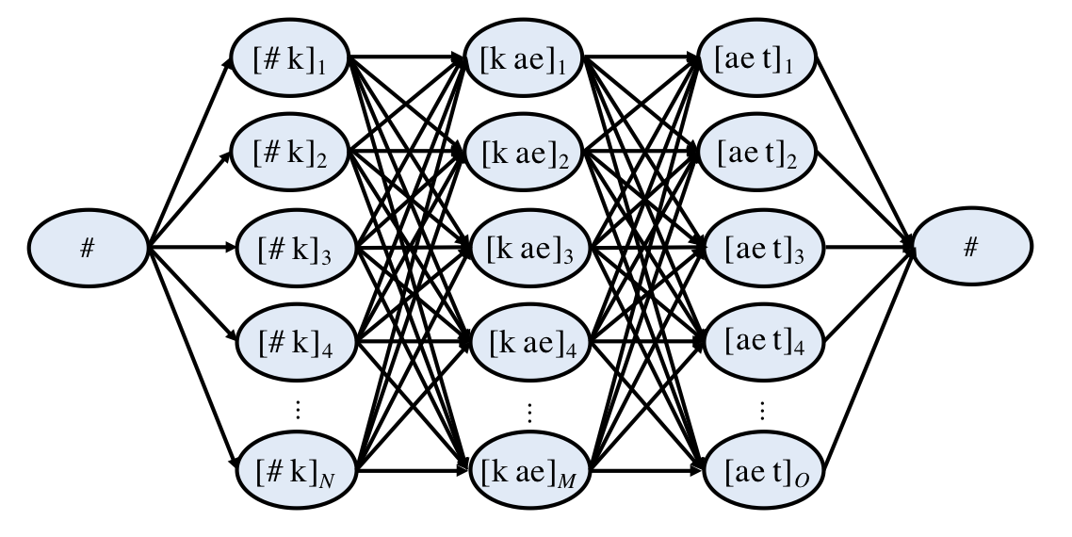
因此，选择的过程就是选择使上述公式值最小的 的过程。
图-1 前面的框代表的是目标损失，后面的框代表的是串接损失
上图为一个格(trellis)，它是一种图(graph)，该图常用在通信和加密理论中用以表征编码器和解码器。该图因与建筑上的格结构（treillage）相似而得名。在这种图中，节点呈垂直排布在一个切片中，每个切片中节点跟前一个切片和后一个切片中的至少一个节点连接。
该优选过程可以用Viterbi算法实现，用集束搜索（beam search）加速该实现过程。

Slide 7
Viterbi算法：一种动态编程算法，用以获得最大后验概率近似值（maximum a posteriori probability estimate）
Estimation：获得近似值的过程

Slide 8
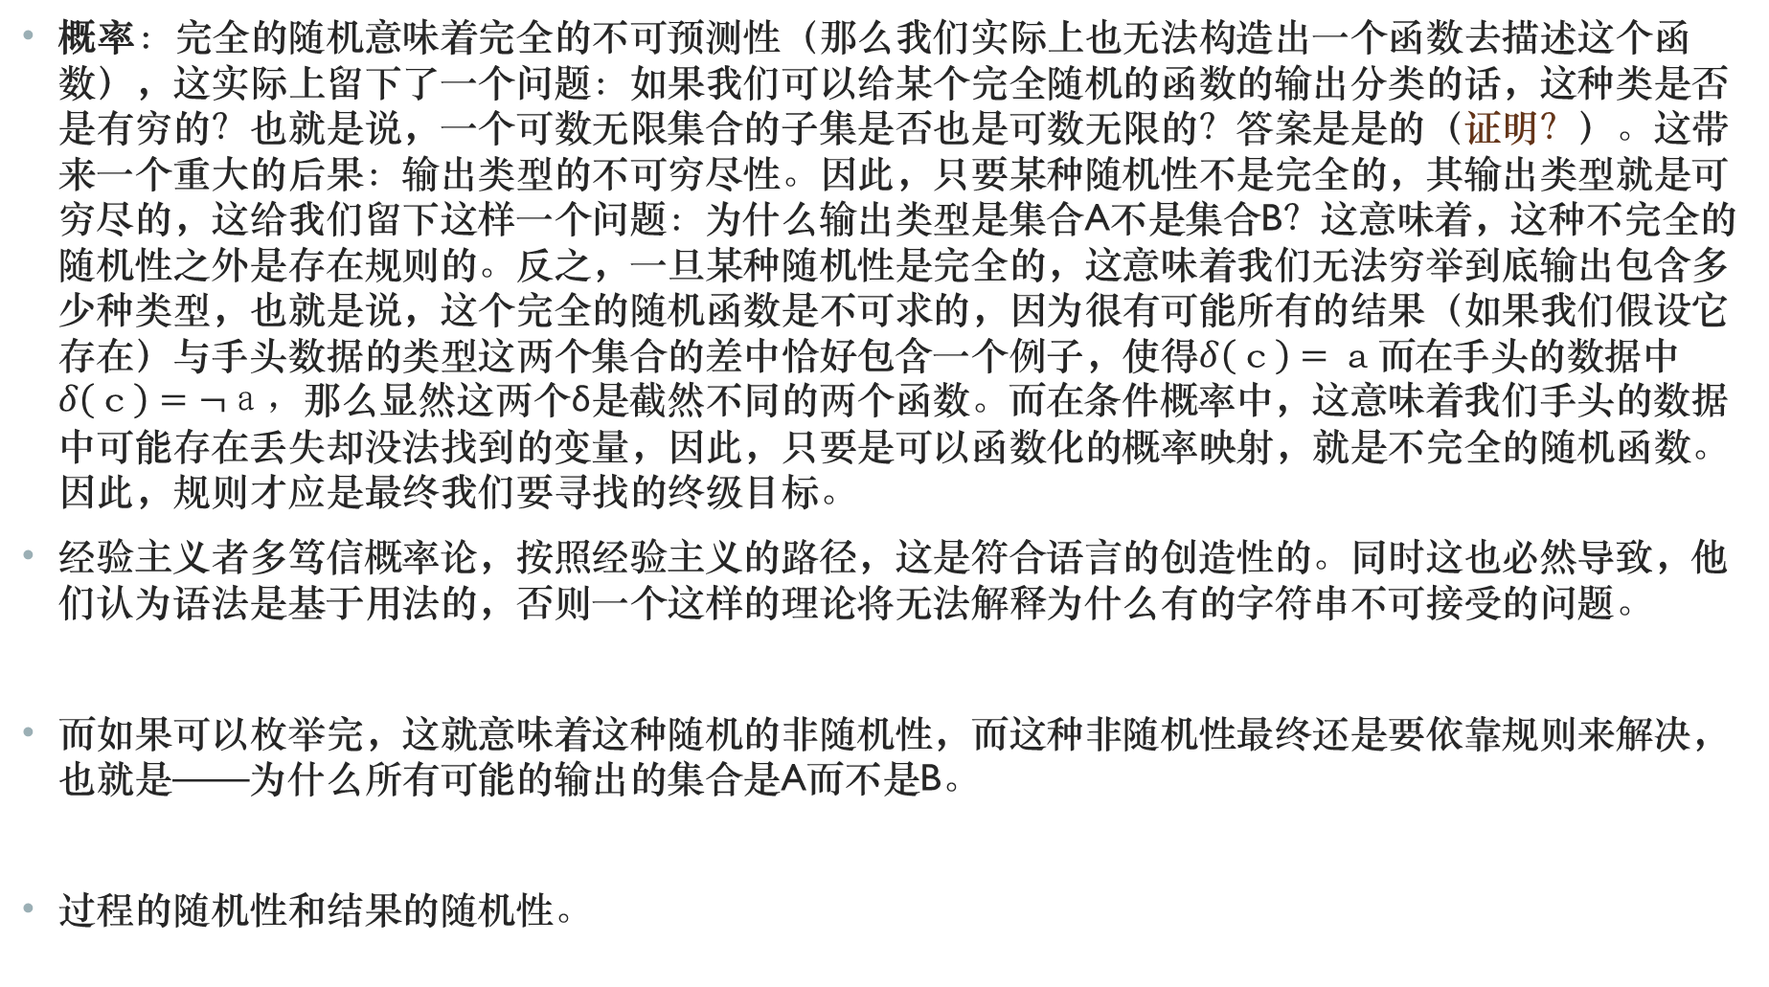
概率：完全的随机意味着完全的不可预测性（那么我们实际上也无法构造出一个函数去描述这个函数），这实际上留下了一个问题：如果我们可以给某个完全随机的函数的输出分类的话，这种类是否是有穷的？也就是说，一个可数无限集合的子集是否也是可数无限的？答案是是的（证明？）。这带来一个重大的后果：输出类型的不可穷尽性。因此，只要某种随机性不是完全的，其输出类型就是可穷尽的，这给我们留下这样一个问题：为什么输出类型是集合A不是集合B？这意味着，这种不完全的随机性之外是存在规则的。反之，一旦某种随机性是完全的，这意味着我们无法穷举到底输出包含多少种类型，也就是说，这个完全的随机函数是不可求的，因为很有可能所有的结果（如果我们假设它存在）与手头数据的类型这两个集合的差中恰好包含一个例子，使得$δ\left(ｃ\right)=ａ而$在手头的数据中$δ\left(ｃ\right)=¬ａ，$那么显然这两个δ是截然不同的两个函数。而在条件概率中，这意味着我们手头的数据中可能存在丢失却没法找到的变量，因此，只要是可以函数化的概率映射，就是不完全的随机函数。因此，规则才应是最终我们要寻找的终级目标。
经验主义者多笃信概率论，按照经验主义的路径，这是符合语言的创造性的。同时这也必然导致，他们认为语法是基于用法的，否则一个这样的理论将无法解释为什么有的字符串不可接受的问题。
而如果可以枚举完，这就意味着这种随机的非随机性，而这种非随机性最终还是要依靠规则来解决，也就是——为什么所有可能的输出的集合是A而不是B。
过程的随机性和结果的随机性。

Slide 9
图、Viterbi算法和集束搜索
图是一类数学结构，它相当于某些相互（某种意义上）关联的对象的集合。
形式化定义：G=(V, E)
启发式(Heuristic)算法：是一种问题求解的技术，用以找到快速有效的解。这类算法常常在一定时间内输出令人满意的解，但是仅仅偶尔产出最优解。

Slide 10
定义（哲学）
定义的类型：
1. 外延定义：某物属于特定集合的充要条件。
内涵定义：属于某个特定集合的对象的列表。
2. 实指定义：词指代的人事物的定义
Nominal definition：词的定义
3. 递归/归纳定义：用集合中的某些元素定义除了这些元素之外的元素。
操作定义：用以表征概念（construct）的某种确切的可重复的程序。
理论定义：科学假设。
4. 规定定义（stipulative definition）：给已有定义的术语赋的新值。
描写定义：给术语赋值使之适配已有的用法。
解读定义（explicative definition）：某个术语的核心用法。
例证定义（Ostensive definition）：通过举例揭示意义。
5. 循环定义：与循环论证有关。

Slide 11

连续统假设
连续统假设：不存在基数在自然数集的基数($ℵ_{0}$)和实数集（连续统）的基数之间的无限集.
相关概念：${实数集的基数：2}^{ℵ_{0}}（$每个元素都有两种可能性：存在于某个子集中和不存在于某个子集中）；
任何集合的基数都严格小于其幂集的基数，因此自然数的幂集不可数
连续统假设由康托尔（1787）提出，后又被希尔伯特于1900年放入其23个问题中，设被哥德尔（1940）和科恩（1963）证伪：该假设的解与ZFC无关。

Slide 12
ZFC
ZFC：策梅洛·弗兰克尔集合论+选择公理[非空集合的集合的笛卡尔积为非空集合（有争议，UCP）]（无选择公理时为ZF）。该集合论旨在构建一个无悖论的公理系统。
Unrestricted Comprehension Principle(UCP):给定集合 A 和谓词 P，我们可以找到 A 的子集 B，它的成员满足 P。因此对于所有集合的集合，我们总是可以找到一个子集不在集合中，这就产生了矛盾，因此不存在所有集合的集合。
虚真：P->Q为真, 且P为假； 纯集合：集合的成员都是集合，成员的集合都是集合…..
基本元素（Urelement）: 不是集合的对象；
一般情况下，类就是一组集合（或者其他的数学对象）；ZFC中，非集合类叫做真类（Proper Class）。
ZFC的公理仅仅涉及纯/遗传集合。ZF是不包括全集的。
ZFC的公理：
外延公理：两个集合相等，若它们有相同的元素。
正则公理：每个非空集合x都有一个元素y，使得x和y交集为空。
UCP：略
联集公理：对于每个集合x存在一个集合y其元素恰好是x的元素的元素。
替代公理：一个集合在一个映射（泛函谓词）下的像也是一个集合
幂集公理：对于任意的集合A，存在一个集合P(A)使得对于任意集合x含于A，集合x含于P(A)。
良序公理：所有集合均为良序。
配对公理：若A和B均为集合，则存在一个集合包含A，B。
无穷公理：存在一个集合I，空集存在于I中，使得I的元素x与其独元集{x}(singleton)的并仍然是I的元素，{x,{x}}这个集合被称为归纳集。

Slide 13
Von Neumann Universe（V）
冯诺依曼全集/冯诺依曼集合层级：纯良基集构成的类（范畴）。
良基关系：对于一个类X，其中任意一个非空子集S都有极小元。
偏序关系（序理论）：元素有前后。严格偏序（无相等关系）
良序关系就是良基关系的线性表达，因此对于一个集合S的线性表达，其中任意一个非空子集都有最小元。
超限：大于所有有限

Slide 14

集合论：偏序集
元（偏序集中）：
极大元(maximal element)：$≥$
最大元(greatest element)：$>$
极小元(Minimal element): $≤$
最小元(least element)：$<$
界（偏序集中）：
B的上界：偏序集A中大于或等于它的子集(B)中一切元素的元素
上确界：上界的最小元
B的下界：偏序集A中小于或等于它的子集(B)中一切元素的元素
下确界：下界的最大元

Slide 15
待办
类型论-集合论-模型论：
科学与技术的关系：
数学最优化：连续最优化；离散最优化
测度论

Slide 16
参考文献
[1] DOI: 10.1109/ICASSP.1996.541110
[2] DOI: https://doi.org/10.1561/2000000001

